Slide 1

BioACP
Integrantes:
Araya Barbara
Colina Vicente
Pardo Jesenia

Slide 2
Introducción
Somos BioACP y queremos que conozcas nuestro nuevo proyecto que implementara mejoras en metro

Slide 3
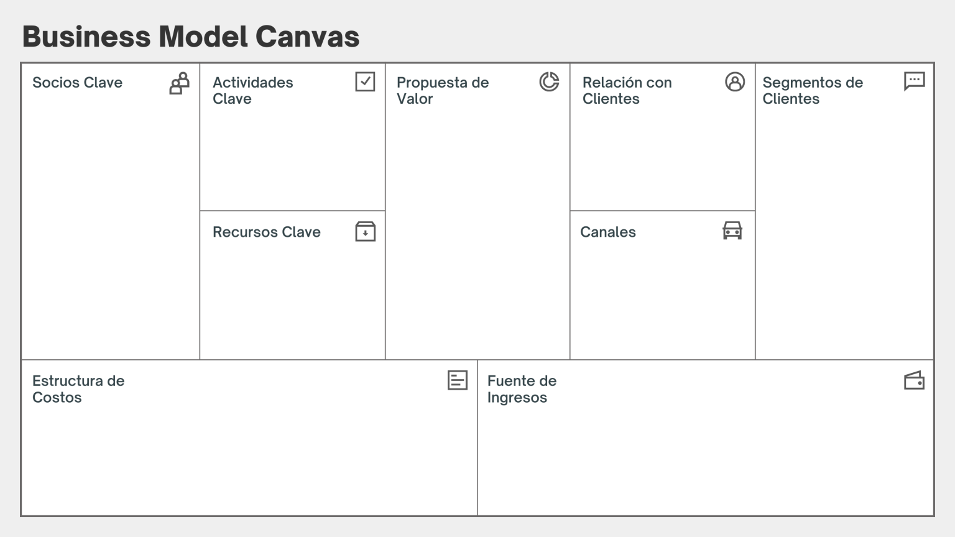
Inversionistas
vendedores de cámaras biométricas,
gente de mantención
Trabajadores de ciberseguridad.
Atención al cliente 24/7.
Esta dirigido a todos los usuarios de metro que busquen reducir sus tiempos de carga en los puntos de carga en el metro evitando filas que demorarían su tiempo de entrar al metro. tiempos
Ingreso mas rápido
Mas seguro
Tv
Radio
Redes sociales
Pagina web
Aplicación móvil.
Tecnología biométrica
ciberseguridad.
Reducción de personal
reducción de fabricación de plásticos.
Cámaras biométrica
Paginas web
Promoción
Instalación ||||||||||||||||||||||||||||||||||||||||

